Slide 1
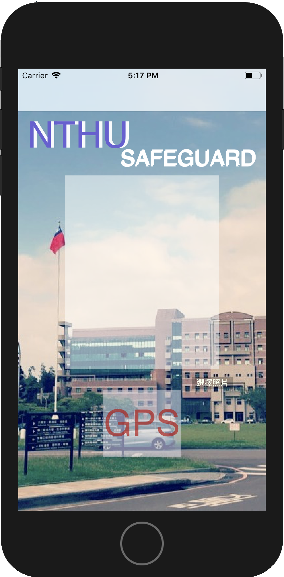

NTHU SAFEGUARD
物聯網
校園安全智慧助手
第30組
組員：蕭亦程、林超偉

Slide 2
1.分配
2.簡介
3.功能
4.總結

Slide 3
分配

Slide 4
工作分配
蕭亦程
APP介面人性化
PPT美化
專案發想者
程式設計
林超偉
程式開發設計
專案發想者

Slide 5
簡介

Slide 6
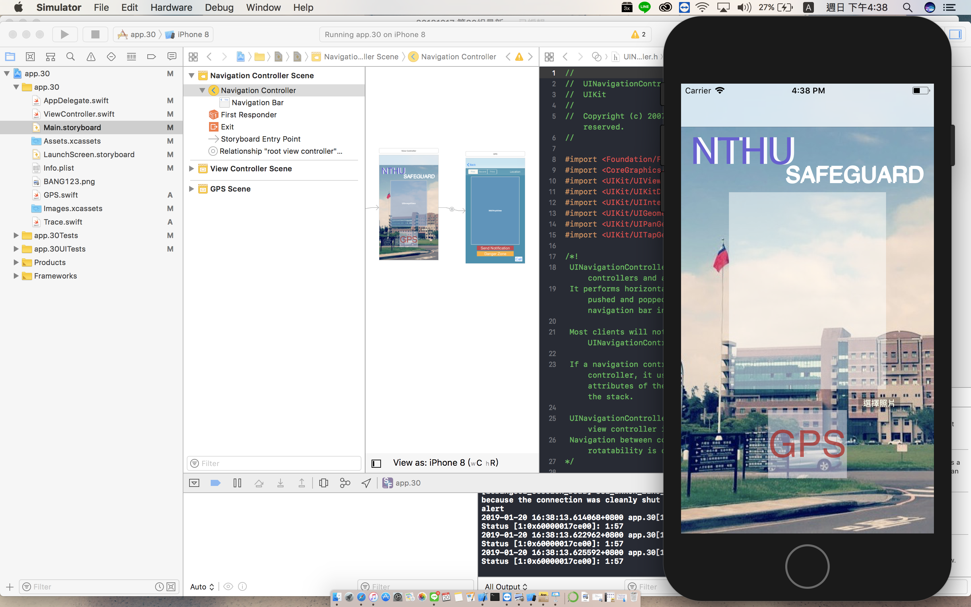
程式開發
Development Environment
- Xcode
Language
- Swift
Implement
- Simulator
Device
- iPhone 8

Slide 7
使用方式
Sensor
Smart phone
失智老人、幼小兒童、身心障礙者、視障生
在APP上設定你觀察的人

Slide 8
Sensor
震動
GPS

Slide 9




震動、GPS
Senser
使用者

Slide 10
功能

Slide 11
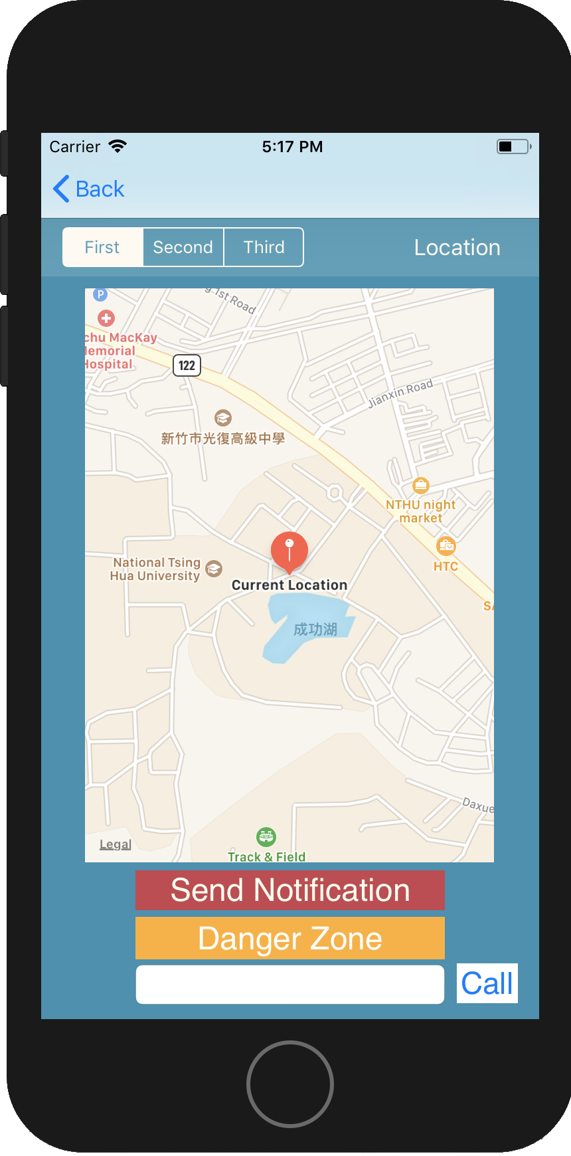
主畫面
次畫面

Slide 12
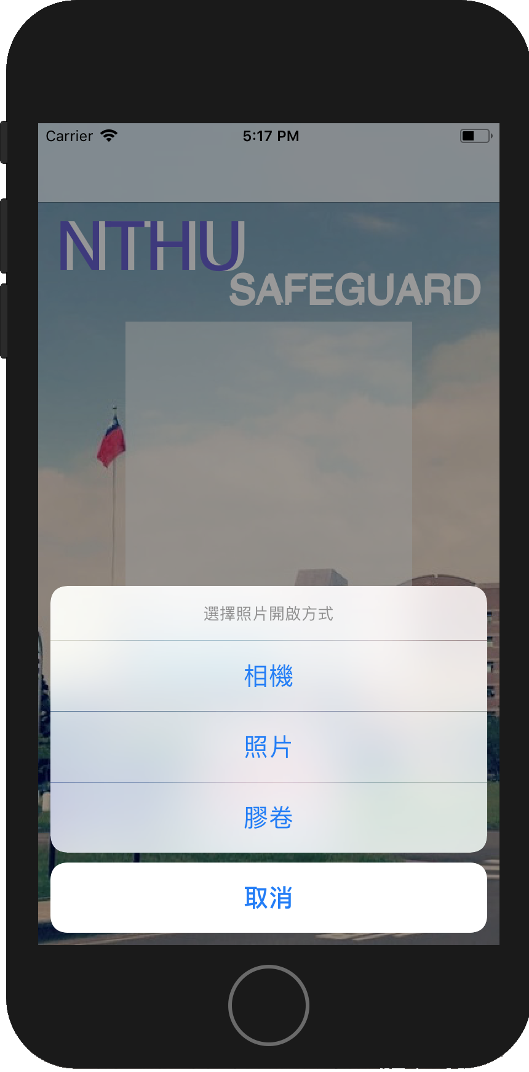
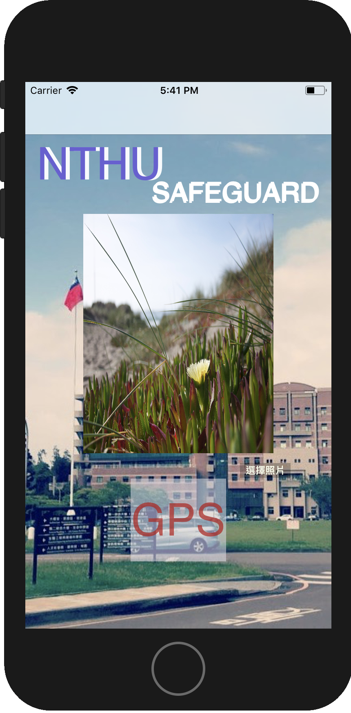
功能一、可設定被觀察者的照片

Slide 13
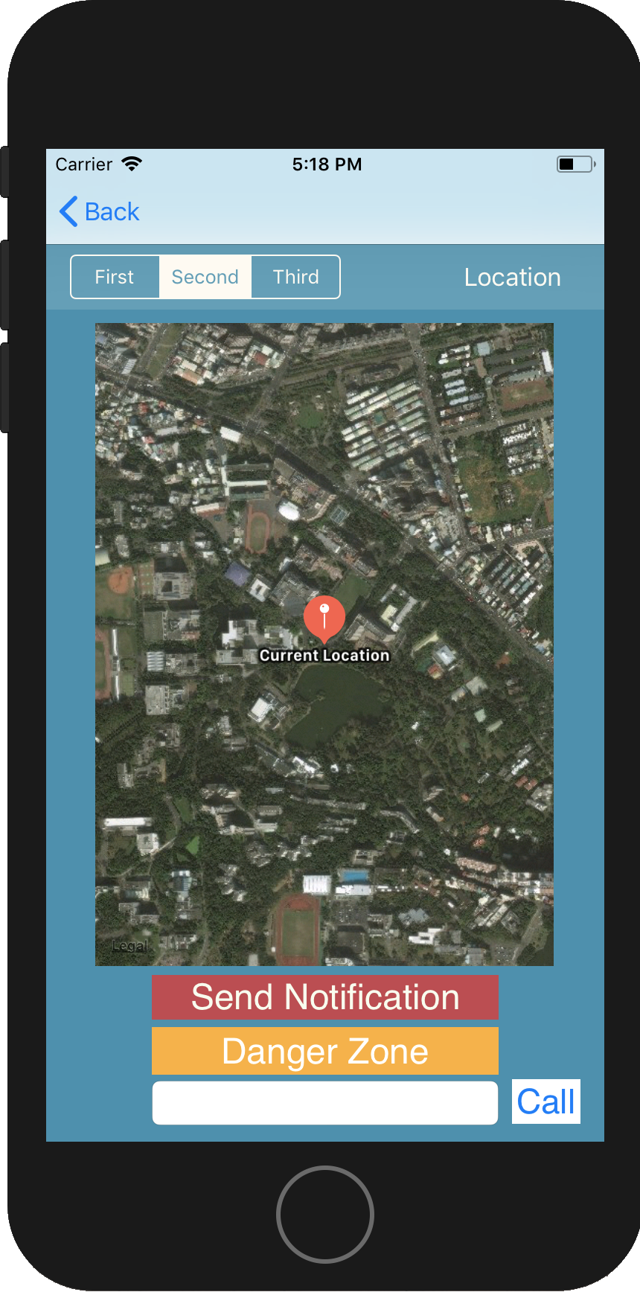
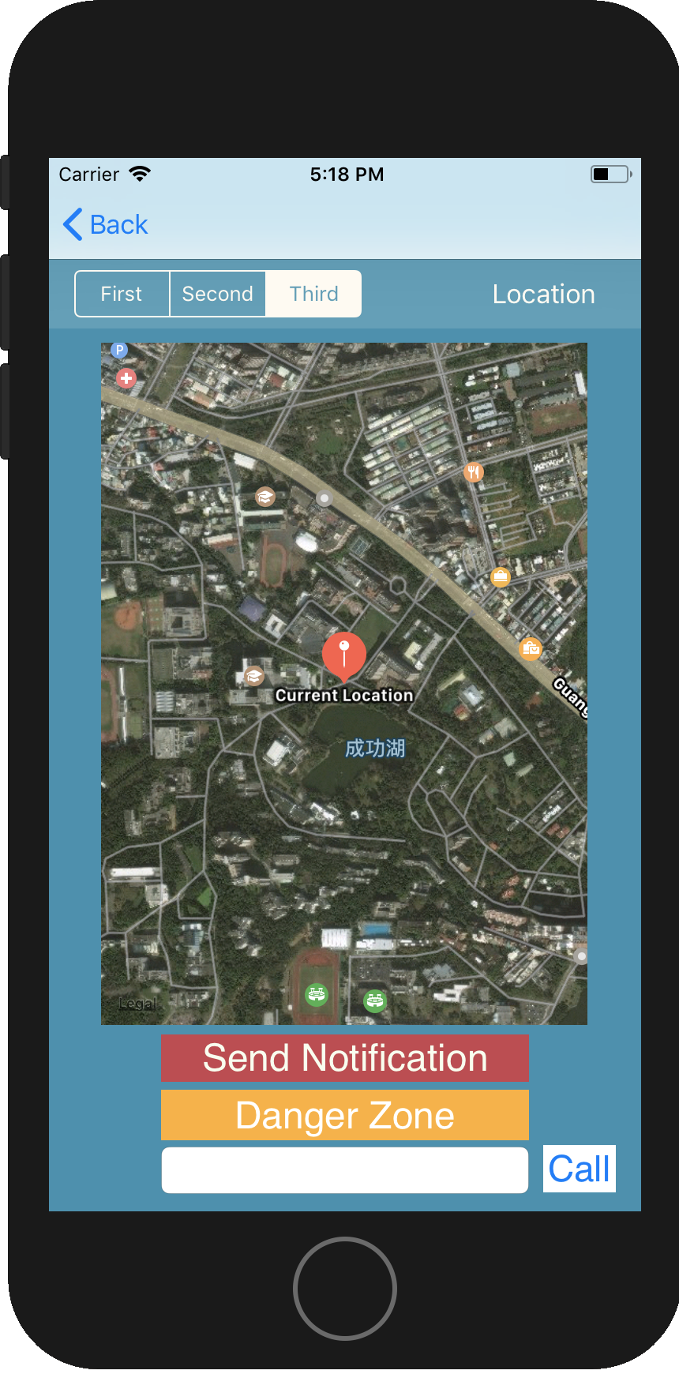
功能二、隨時監控－運用GPS
即時得知目前持有者位置
使用者

Slide 14
功能三、黃金救援－運用震動
振動頻率

Slide 15
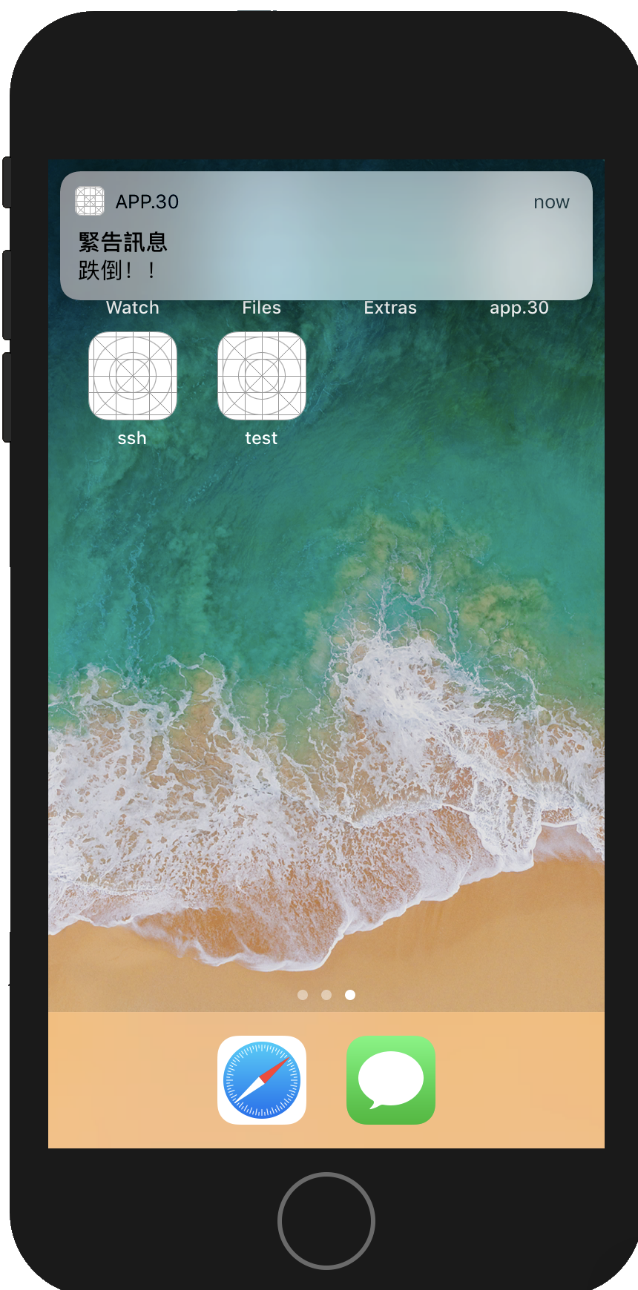
得知是否行走中，若劇烈震動，便傳送警告訊息至app
使用者

Slide 16
功能四、隨時監控－運用GPS
提醒訊息
已寫好的範圍內
MAP
使用者

Slide 17
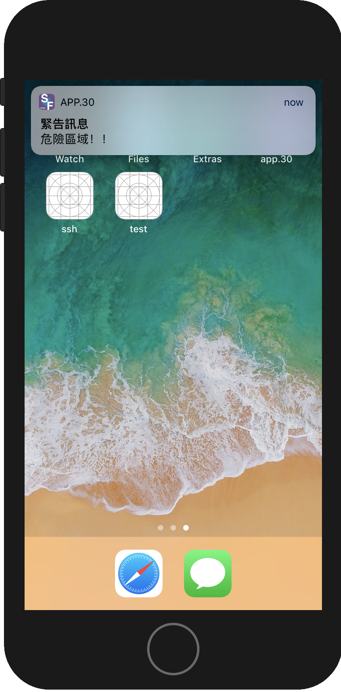
若出現在危險區域會有訊息傳送到使用者，便傳送警告訊息至app
使用者

Slide 18
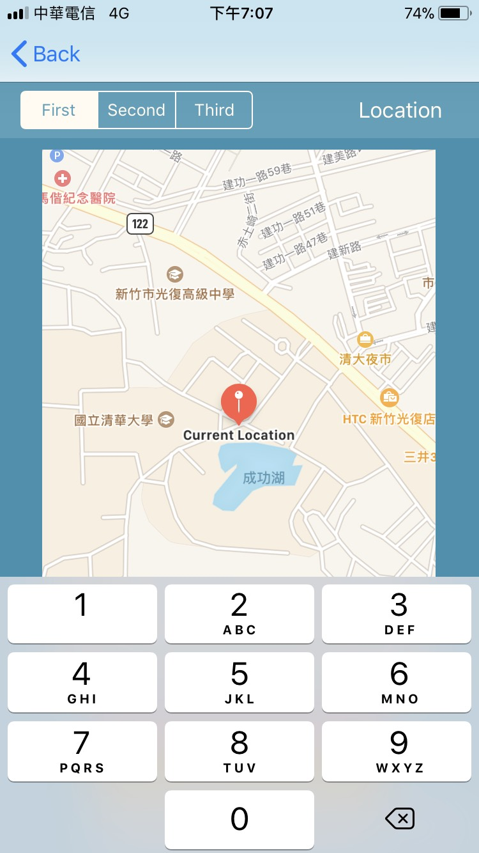
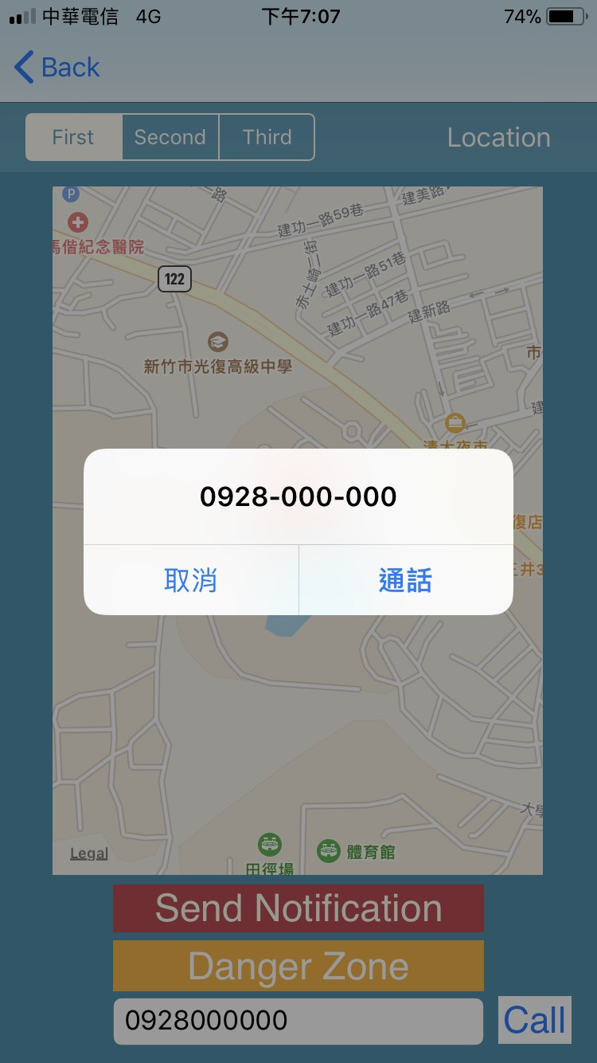
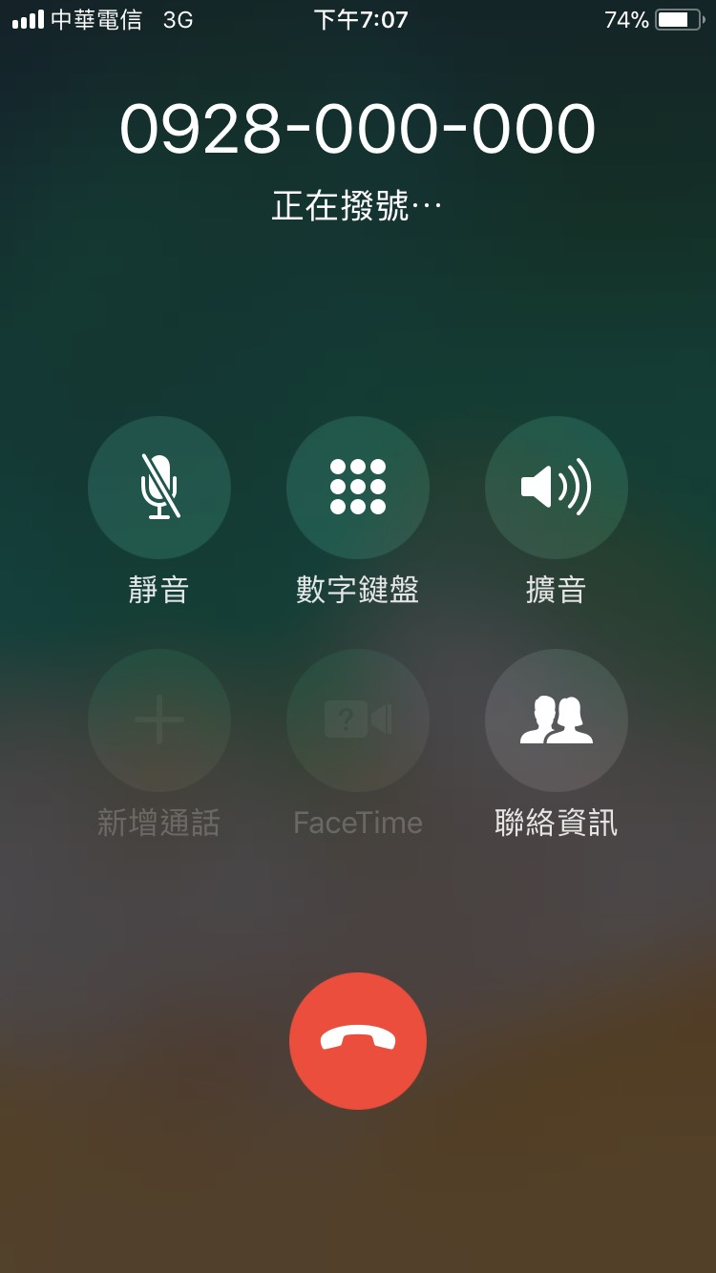
功能五、即時撥號給被觀察者
使用者

Slide 19
總結

Slide 20
使較弱勢之人士能夠遠端受到保護
達到友善校園安全之宗旨
目的
第三者能即時得知做緊急處理應變

Slide 21
END

